Slide 1
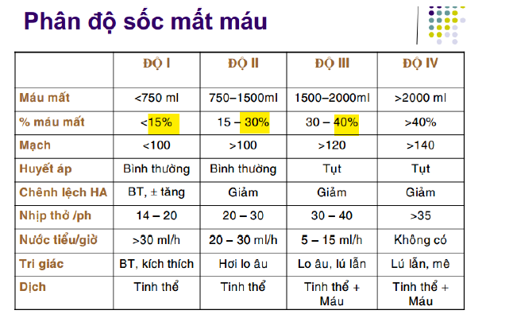
Shock chấn thương

Slide 2
Y2

Slide 3
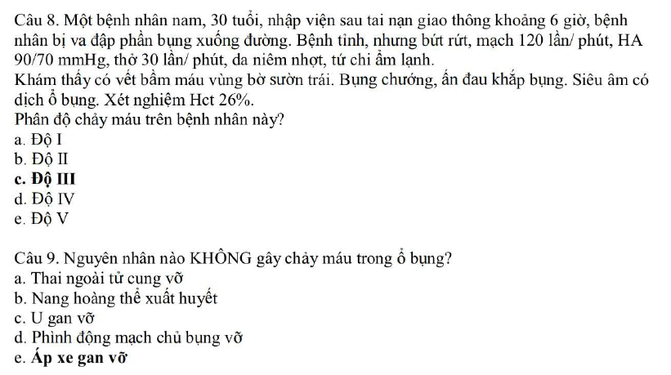
Y2-YHDP-RHM ???
Note:
8. chủ yếu dựa vào mạch và huyết áp là chủ yếu. -> III
9. chọn E -> chảy dịch áp xe không phải máu

Slide 4
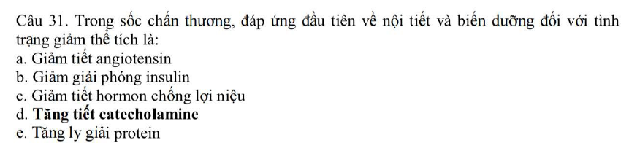
Note
Catecholamine kích thích đáp ứng tất cả các hệ cơ quan: tim, não, gan, thận, phổi, ruột.

Slide 5
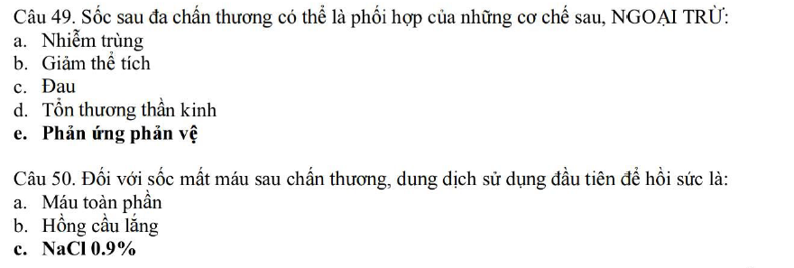
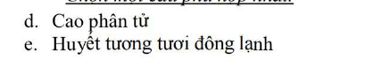
NOTE
50. truyền NaCl 0,9%
Còn lactate thì chỉ định truyền khi có toan chuyển hóa (truyền cùng glucose), chống chỉ định trong kiềm chuyển hóa. Thực tế ls thì vô shock cả hai đều dung được.

Slide 6
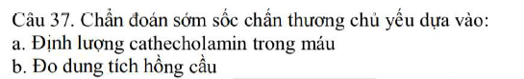
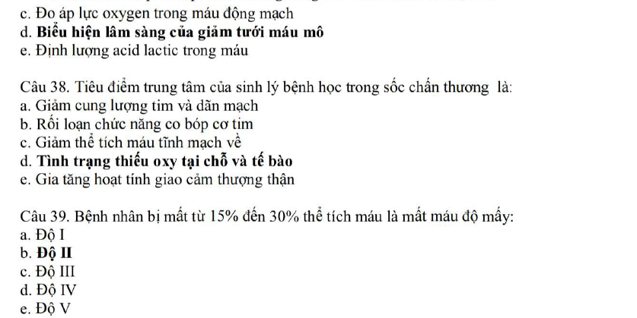
Y2 Y13
37. biểu hiện bằng: tri giác (lơ mơ, vật vã, kích thích), ngoại biên (chi lạnh, ẩm, tím), hô hấp, tim mạch, thận…

Slide 7
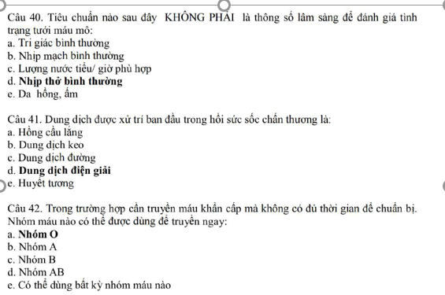
40. Mạch là sớm nhất

Slide 8
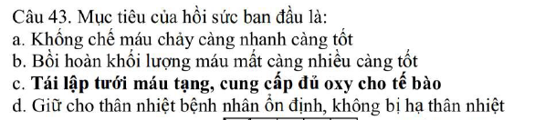
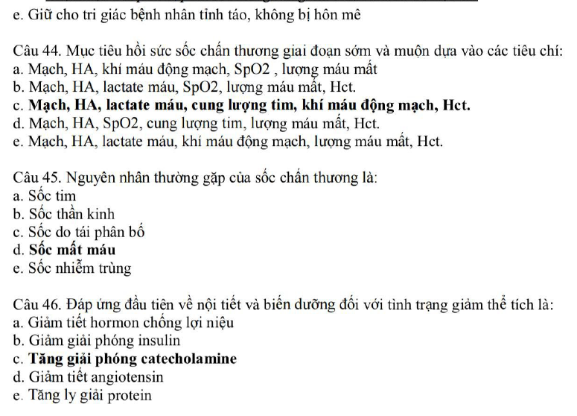
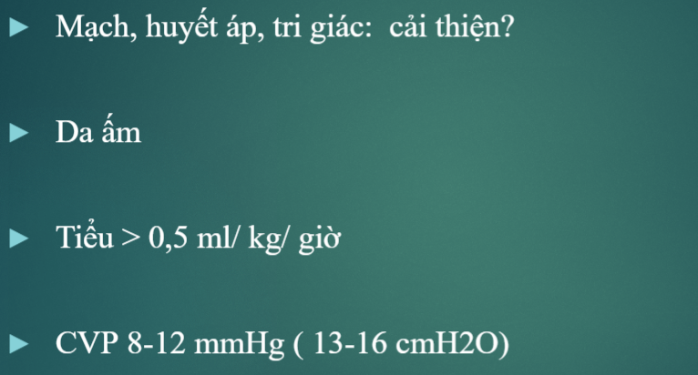
44. Không đánh giá chính xác lượng máu mất đc, còn shock bị co mạch ngoại biên rồi nên spO2 đáh giá không chính xác
-> chọn cậu C

Slide 9
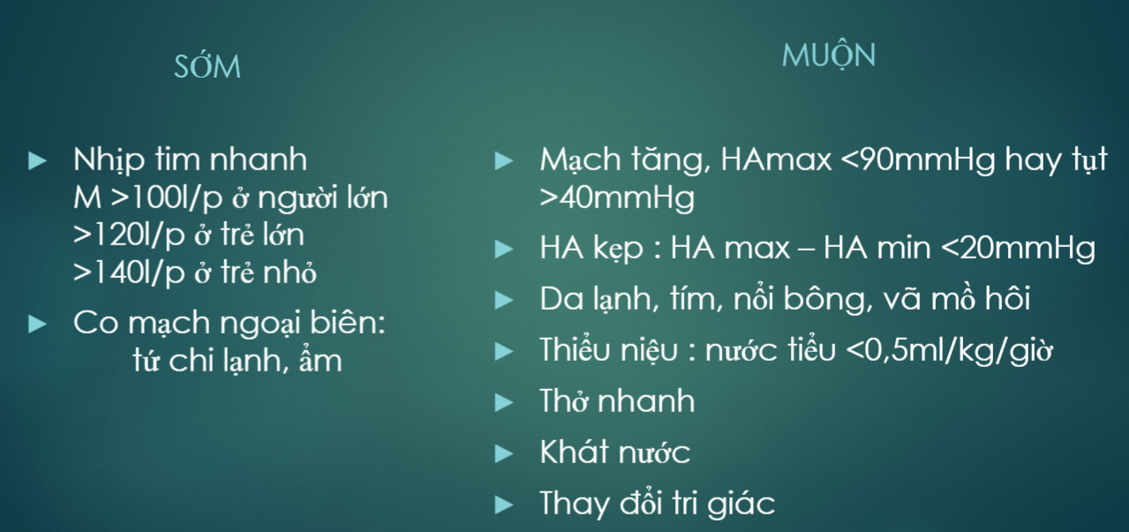
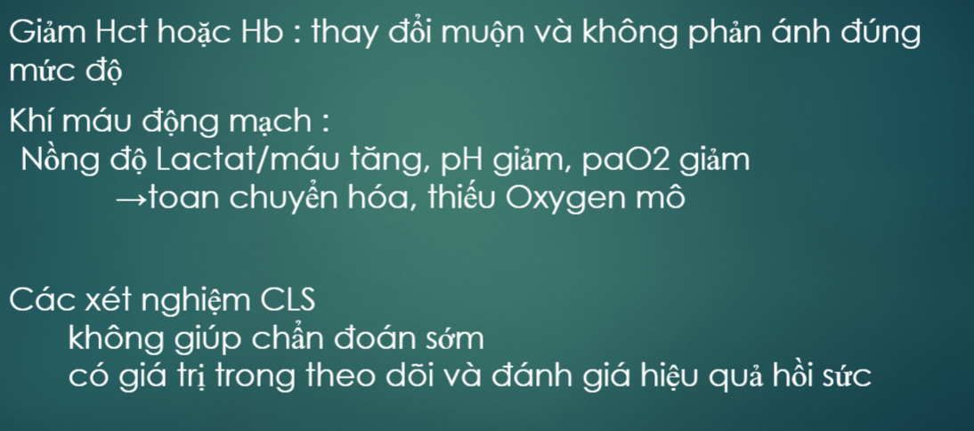
Chẩn đoán shock chấn thương các dấu hiệu sớm và muộn
Cls:

Slide 10
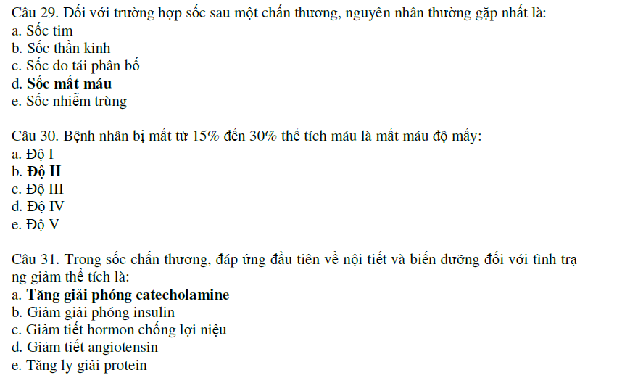
Y2 Y14 LẦN 1
NOTE

Slide 11
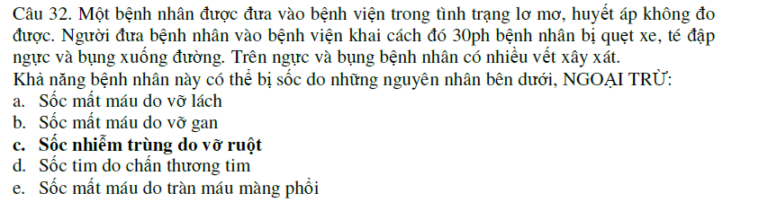
Note:
Shock sau chấn thương bụng do tai nạn giao thông cách đó 30p.
-> Chọn C: phải sau 6h mới bắt đầu có biểu hiện VPM thực sự nếu chẳng may có vỡ ruột.

Slide 12
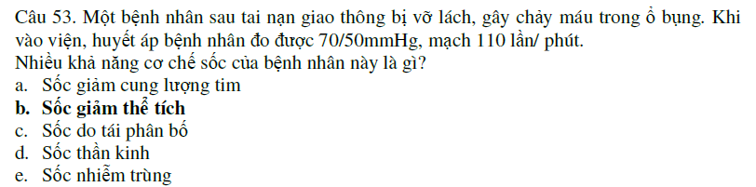
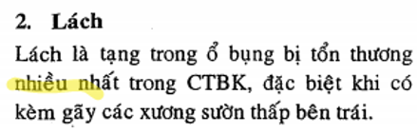
Thêm kiến thức:
Trong shock giảm thể tích do mất máu thì tạng nào thường vỡ nhất Vỡ lách.

Slide 13
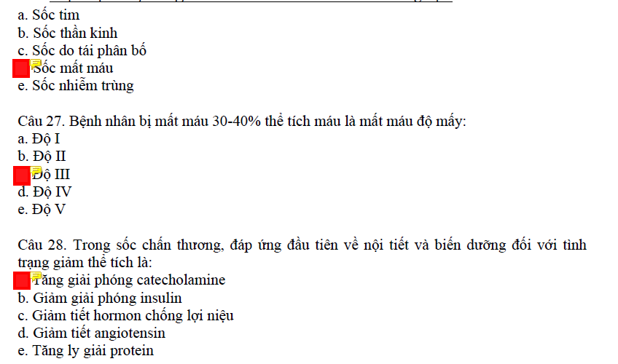
Y2 Y14 LẦN 2

Slide 14
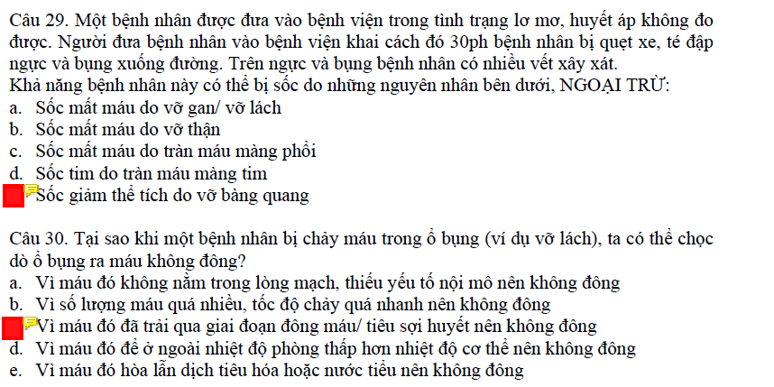
29. chọn E
30. C, máu ban đầu là đông sau đó chuyển sang giai đoạn tiêu sợi huyết nên tan hết thành máu không đông.

Slide 15
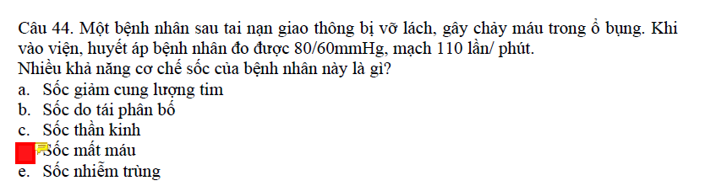
44. d: shock mất máu, shock giảm thể tích.

Slide 16
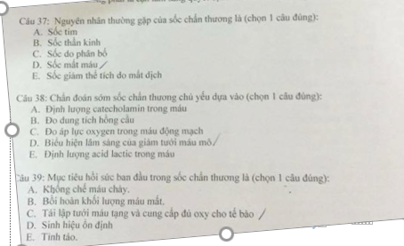
YHCT 2016
Trùng.

Slide 17
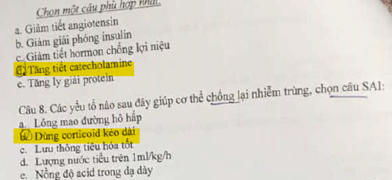
YHDP 2- RHM 2

Slide 18
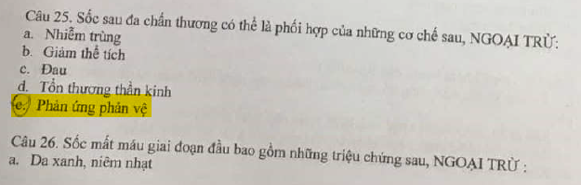
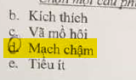

Slide 19
Y3

Slide 20
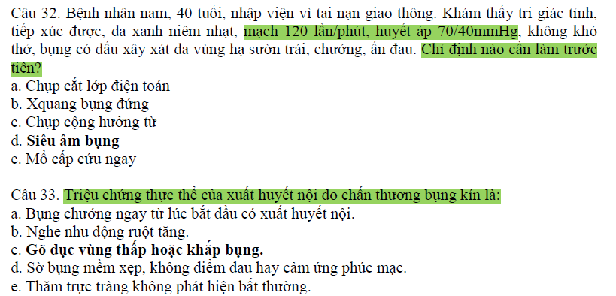
Y3 Y15 LẦN 1
32. nếu huyết động không ổn định thì cả chấn thương và vết thương đều là siêu âm bụng trước. Còn huyết động ổn định và vết thương bụng lòi ruột thì mổ luôn, khỏi siêu âm.
33. chọn C (dịch ổ bụng)

Slide 21
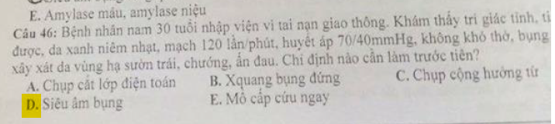
Y3 Y14 2016

Slide 22
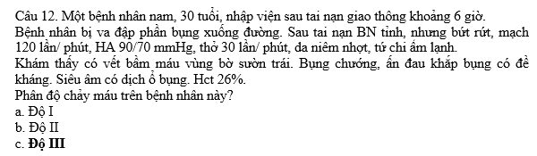
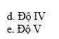
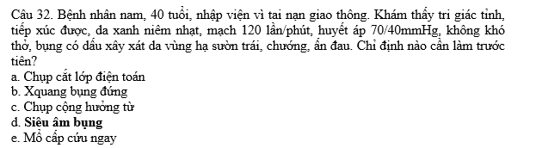
Y3 2017 Y14

Slide 23
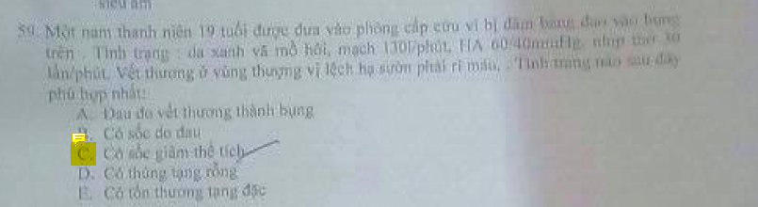
YLT 15-16 NĂM 4
Độ III: vì mạch > 120 < 140, ha tụt và kẹp

Slide 24
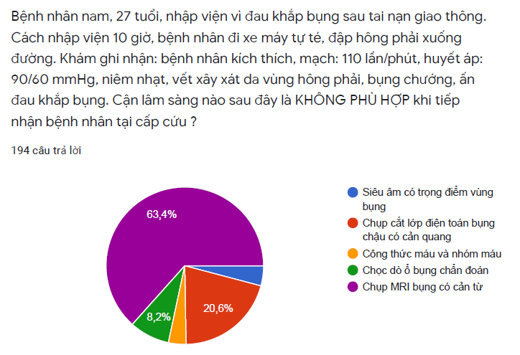
GIỮA KÌ Y3 Y17 2020
Thay Cường: chỉ số shock: M/HATThu > 1 -> Shock
Chọn MRI.
Về CT: HA < 90 mới không chụp (lúc này hồi sức nếu HA lên thì chụp, không lên tức HA không ổn thì không chụp), còn HATT = 90 (90/60) vẫn chụp CT đc.
CT: Ha kẹp thì phải hồi sức rồi mới chụp. (Để tránh trong lúc vận chuyển bệnh nhân tụt HA).

Slide 25
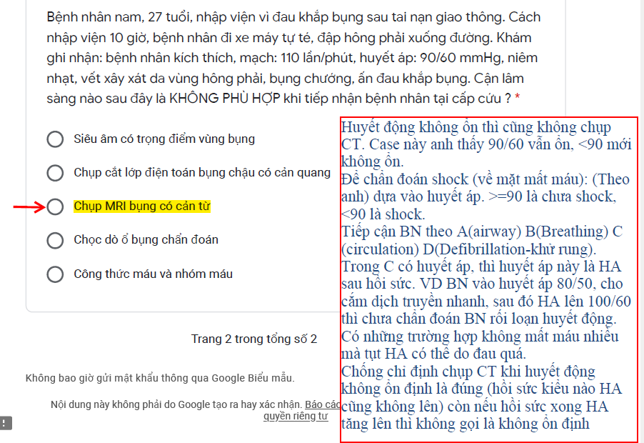
Y3 MỚI GIỮA KÌ

Slide 26
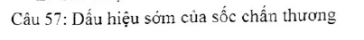
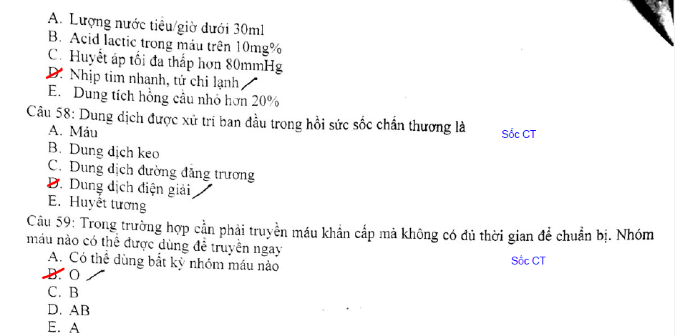
Y6 Y10 HK1

Slide 27
Y6

Slide 28
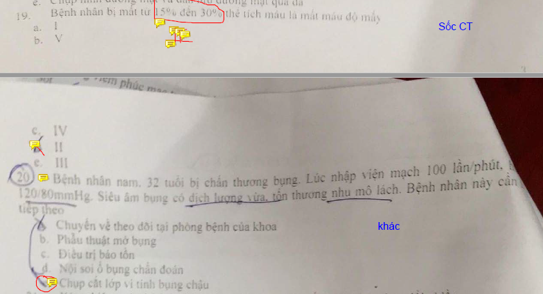
Y6 y10 hk2
20. Chấn thương bụng, Ha ổn -> FAST: có dịch -> CT.

Slide 29
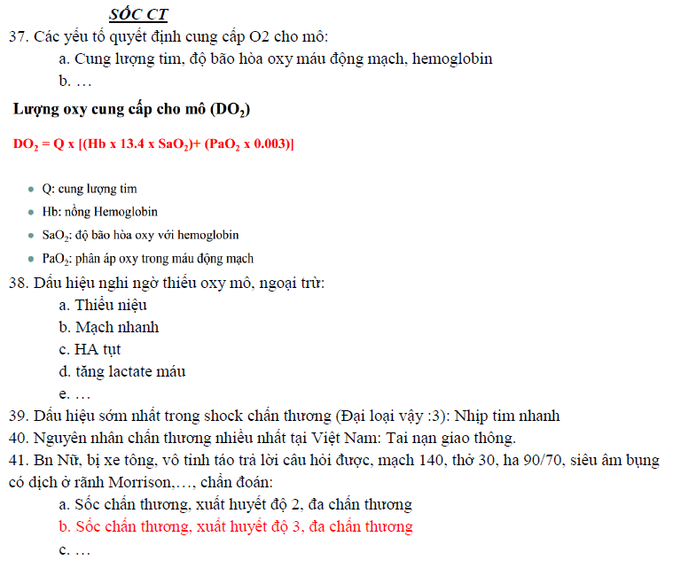
Y6 y 11 hk2
Notes:
41. mạch thì có vẻ giữa độ 3 và 4 nhưng tri giác bệnh nhân tỉnh táo nên chọn độ 3

Slide 30
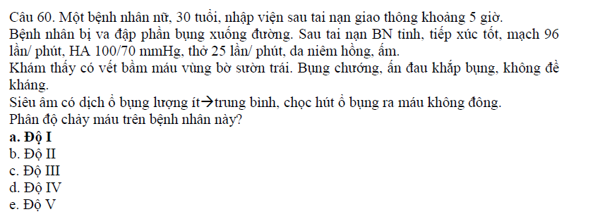
Y6 Y12 HK2

Slide 31
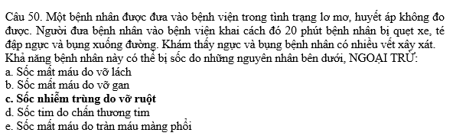
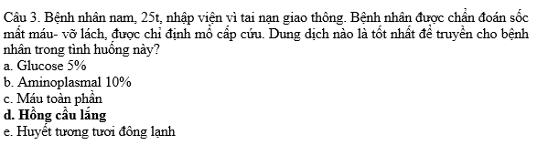
Y6 MÃ 190 - 880

Slide 32
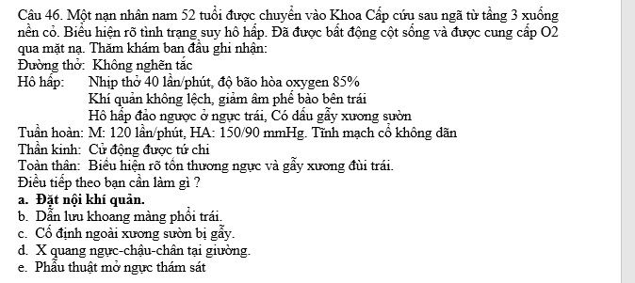
Đang thở oxy qua mask mà Sp O2 vẫn 85%, thở 40l/p -> đặt nội khí quản ngay (tiếp cận theo các bước ABCD).
Bệnh nhân này chẩn đoán mảng sườn di động: Oxy -> …..( Xem slide sau)

Slide 33
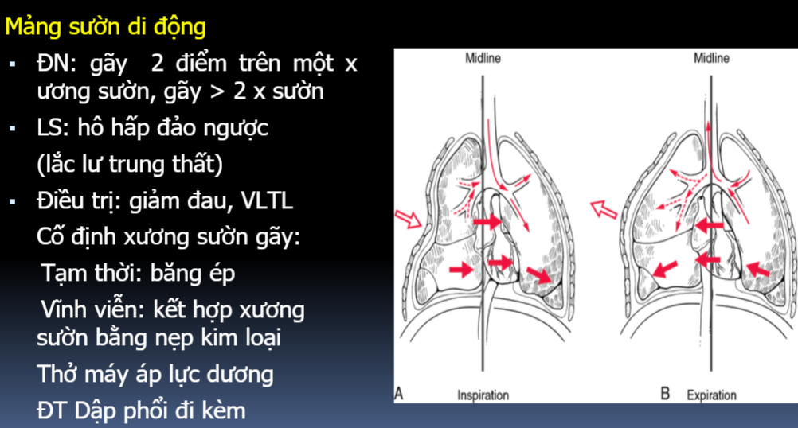

Slide 34
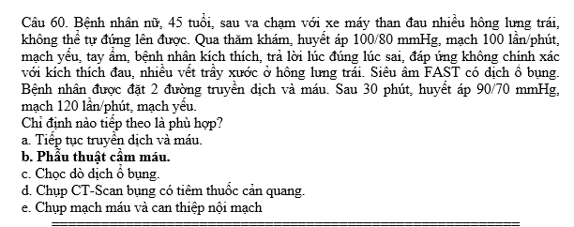
Ha kẹp, da ẩm, chi lạnh, mạch yếu… -> shock mất máu nghĩ do vỡ lách, siêu âm thấy dịch
-> Phẫu thuật luôn.

Slide 35
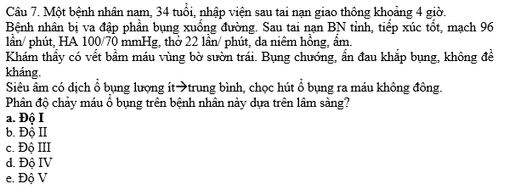
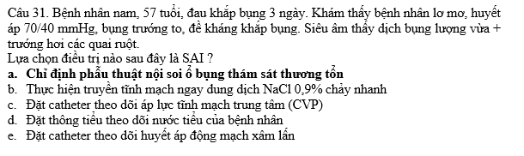
Y6 Y14 HK2
Câu 31:
Đang tụt huyết áp, phẫu thuật nội soi sao đc (Bơm hơi vô ổ bụng chèn ép hô hấp, tim), phải hồi sức bệnh nhân đã.
Chỉ cho phép phẫu thuật trong trường hợp shock do chấn thương bụng và phải là mổ mở, vừa mổ vừa hồi sức.

Slide 36
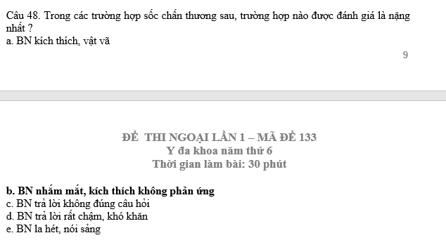
GCS: E4V5M6
E1 V1 M1. -> chọn câu b.

Slide 37
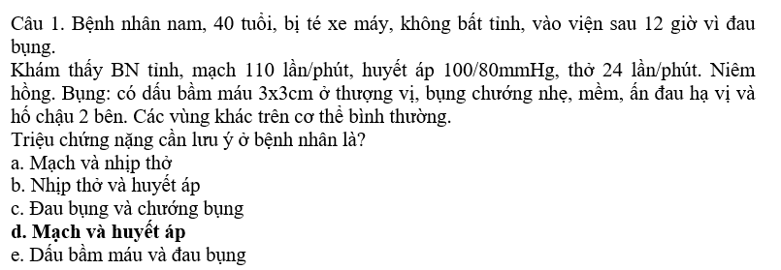
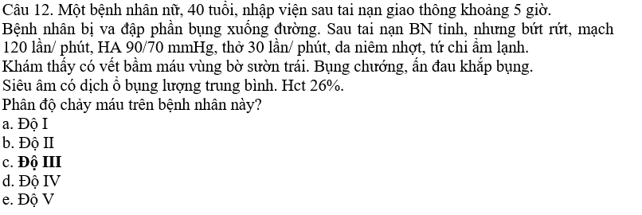
Y6 MÃ 110
1. nhịp thở không phải là dấu hiệu chính trong đánh giá khả năng shock chấn thương.

Slide 38
Tốt nghiệp

Slide 39
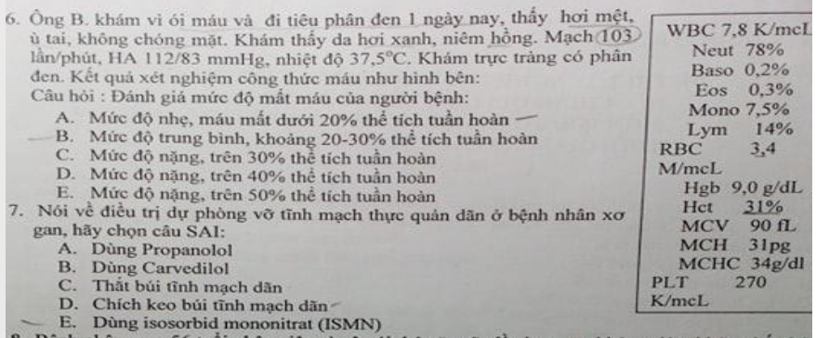
tn ylt13 lần 2
Chọn câu 6b; 7B (ko xài carve – slide cô Dung)

Slide 40
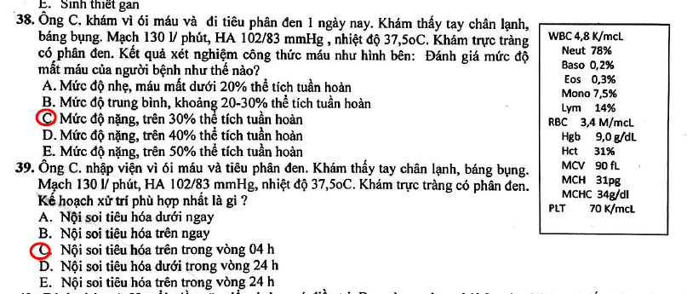
tn ylt 13 lần 1
38. Ha kẹp, mạch 130, Hct 31%. (theo xhth nội thì CTM phải sau 12-24h mới có sự thay đổi và nó không phản ánh hoàn toàn), bên ngoại thì các bảng phân loại không đề cập Hct nhiều.
39. sớm nhất có thể sau khi hồi sức -> trong vòng 4h ©

Slide 41
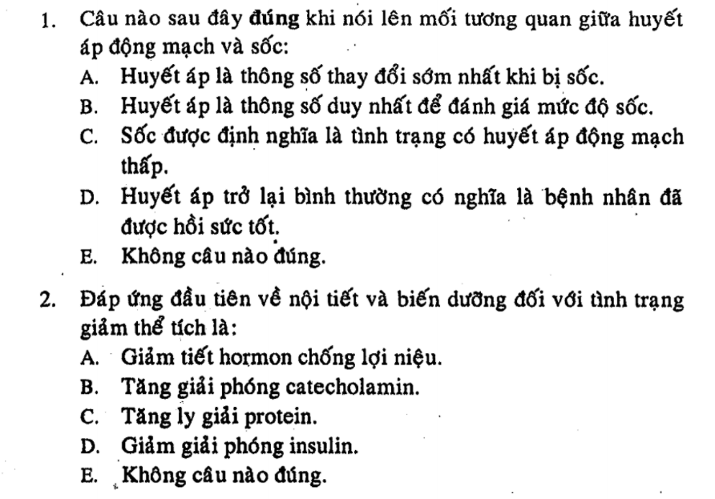
Sách giáo khoa y2
Notes:
eb

Slide 42


Notes:
bd

Slide 43



5 C, Câu 8 E
Notes:
C, c, b, e.

Slide 46
VIÊM PHÚC MẠC

Slide 47
Y2

Slide 48


Y2 năm ??
Note

Slide 49

Note

Slide 50

Note
Notes:
Dịch dạ dày > dịch tụy > dịch phân > ruột non > dịch mật > máu và nước tiểu.

Slide 51


Slide 52


Y2 Y14 LẦN 1
Notes:
54 D.
55. A.

Slide 53


Slide 54


Slide 55

Notes:
VPM -> liệt ruột

Slide 56


Y2 Y14 LẦN 2

Slide 57


Slide 58

YHCT 2016
Notes:
13. D. (Tín: A hoặc E chứ ta??) – Thanh A
14. Sách trình bày hai thể là mạn tíh (viêm phúc mạc lao) và cấp tính (thể thường gặp nhất) -> chọn E.
15. C (VPM là chẩn đoán lâm sàng, nhưng cls khác nhằm chẩn đoán nguyên nhân)

Slide 59
Y3

Slide 60


Y3 2017 Y15 LẦN 1
Notes:
1C
2E. Tạng nằm sau phúc mạc
SAD PUCKER
S: Subpradenal gland
A: Aorta and inferior vena cana
D: Duodenum,
P: Pancreas
U: Uterer,
C: colon,,
K: Kidney,
E: Esophagus
R: Rectum)

Slide 61



Slide 62



Slide 63

Y3 2016 Y14
Notes:
VÍ DỤ: người già quá thành bụng yếu không co cứng dc
- dấu hiệu này gặp trong 60% trường hợp (Thiện)

Slide 64

Notes:
Chọn B: bệnh cảnh viêm phần phụ

Slide 65


Y3-Y14-2017
Notes:
22. bệnh cảnh thủng tạng rỗng
-> xquang bụng đứng không sửa soạn
trường hợp bệnh nhân không đứng đc thì chụp tư thế nào:
+ Nghiêng T: tìm hơi giữa gan và thành bụng, tránh hơi dạ dày.
+ Tư thế fowler

Slide 66



Slide 67



Slide 68

Y3 MÃ 118

Slide 69


YHDP MÃ 347
RHM 15

Slide 70



Slide 71

Notes:
Bệnh nhân già hoặc sinh đẻ nhiều lần thành bụng nhão.

Slide 72


YDP13 – Y3

Slide 73

YLT 15-16 NĂM 4

Slide 74


NĂM 3???

Slide 75

Notes:
10b> VRT
-> chọn A
11. Chọn E vì khi có biên chứng thủng gây VPM đã.

Slide 76

YHDP2-RHM2
Notes:
46. chọn A, nghĩ mới chỉ nhiễm trùng vết thương thôi
47. chọn D, nhóm giống E.coli

Slide 77
Y6

Slide 78


Y6 Y10 HK1

Slide 79

Notes:
VRT thể tiểu khung bắt buộc phải thăm khám trực tràng.

Slide 80


Y6 y10 hk2
Notes:
11. chọn B
Siêu âm cũng có thể phân biệt đc dịch dựa vào đậm độ echo: dịch lỏng, trong hay mủ.
12. chọn D.
13. A
14. D

Slide 81



Slide 82

note

Slide 83

Y6 y11 hk2

Slide 84



Y6 Y12 HK1
Notes:
30. VPMNKNP do xơ gan -> E
39. E

Slide 85

NOTE

Slide 86

Y6 Y15 HK1

Slide 87


Notes:
28. Chủng Enterobacteria sp gồm E.coli và đồng bọn

Slide 88


Y6 Y15 HK2
Notes:
2E, 54A

Slide 89

Notes:
41B

Slide 90


Y15 LS LẦN 1
Notes:
Khám có gợi ý viêm phúc mạc (đề kháng nhẹ) -> chọn VPM
Nguyên nhân gì:
Bệnh nhân có thay van là yếu tố nguy cơ tắc mạch mạc treo.
Thủng dạ dày tá tràng tái phát: dù bệnh nhân có già hay gì thì cũng sẽ thời điểm bn khai là đau chói như dao đâm rồi sau đó có thể là đau âm ỉ (Anh Phát Đạt), khai thác kĩ bệnh sử sẽ thấy.

Slide 91

Y6 Y15 LẦN 2 HK2
Notes:
Chọn vỡ ruột: đề kháng và sốt nên nghĩ nhiều là thủng tạng rỗng.

Slide 92




Y6 MÃ 190-110
Notes:
Trùng.

Slide 93



Slide 94
Tốt nghiệp

Slide 95


TN Y14 LẦN 2
Notes:
Chọn B.

Slide 96

YLT 14 LẦN 1 TN
Notes:
B

Slide 97

tn ylt 13 lần 2
Notes:
23. Nghĩ apxe rùi mà này bệnh cảnh 7 nghĩ cắt liền ruột thừa rất khó (khác trường hợp vrt mới 2ngày) nên chọn dẫn lưu cấp cứu, không cắt liền.
-> chọn C
24. Nghĩ thủng tạng rỗng.
-> chọn B: tìm liềm hơi dưới hoành.

Slide 98


Slide 99


